Slide 1
深度學習 基本原理
第 6 部分：先進架構

Slide 2
課程安排
第 1 部分：深度學習簡介
第 2 部分：神經網路的訓練方式
第 3 部分：卷積神經網路
第 4 部分：資料增強與部署
第 5 部分：預先訓練的模型
第 6 部分：先進架構

Slide 3
課程安排 – 第 6 部分
進階內容
自然語言處理
遞歸神經網路
其他架構
最後的重點

Slide 4
進階內容
Notes:
現在，我們已經掌握了神經網路的基本原理，要來簡單地概述一些更先進的神經網路架構。

Slide 5
人工智慧的領域
自然語言處理
語言學
強化學習
遊戲理論
心理學
偵測異常狀況
安全性
醫學
電腦視覺
視光學
Notes:
人工智慧的最終目標是解決問題，而且要和人類做得一樣好，甚至是更好。我們越努力尋找人工智慧的實際用途，就越能瞭解人類思考與運作的方式。

Slide 6
人工智慧的領域
自然語言處理
語言學
強化學習
遊戲理論
心理學
偵測異常狀況
安全性
醫學
電腦視覺
視光學
Notes:
例如，我們今天大部分的時候都在談人工智慧在電腦視覺領域中的使用方式。但我們在這個領域只進行了初步研究。電腦視覺中的許多突破性發展都必須要透過更瞭解我們自己人體的構造才能夠達成。
你曾想過為什麼電腦會有紅色、綠色和藍色三種色頻嗎？選擇這樣的顏色並不是巧合。人眼中有稱為感光細胞的特殊細胞，而且有分別能辨別紅色、綠色和藍色光線的感光細胞。因此，當提出要在電腦使用 RGB 資料結構時，人體構造是其中一大考量。

Slide 7
人工智慧的領域
自然語言處理
語言學
強化學習
遊戲理論
心理學
偵測異常狀況
安全性
醫學
電腦視覺
視光學
Notes:
讓我們換個話題，並嘗試實作自然語言處理，目標是製作能以人類的方式感知和產生語言的人工智慧。這裡有許多有趣的機制。首先，為了讓電腦能接收所有資訊，就必須將資訊轉換為數字。我們要如何做到這一點呢？除此之外，選擇文字的順序也很重要。我們要如何擷取句子結構？
考慮到這一點，你就會發現人類能夠透過語言互相溝通是件多麼了不起的事情。圖靈測試時間！這些課程筆記是由人類還是機器撰寫的？我們期待在課程意見回饋中看到你的答案 : )

Slide 8
自然語言處理
Notes:
和電腦視覺一樣，我們僅能介紹自然語言處理的一小部分。儘管如此，我們還是會學習幾個有趣的技巧來協助我們瞭解。

Slide 9
將單詞轉換為數字
字典
「A dog barked at a cat.
(有一隻狗對著一隻貓吠叫。)」
A (一個)
An (一個)
And (和)
At (對著)
Ate (吃)
Bark (吠叫)
Barked (吠叫)
Cat (貓)
Cats (貓)
Dog (狗)
Dogs (狗)
Eat (吃)
[1, 10, 7, 4, 1, 8]
Notes:
假設我們要製作克服寫作瓶頸的工具。我們提供句子的前幾個單詞，想讓模型填入其餘部分將句子完成。
我們需要解決的第一件事就是想出要如何用數字表示文字？當人們第一次遇到此問題時，提出的一種解決方案就是製作自己的字典。我們將擷取每個獨特的單詞、為其分配一個數字，並將這個單詞清單稱為我們的字典。接著我們可以透過字典執行我們的句子，讓每個單詞都分配到一個數字。執行此動作的函數稱為標記化。

Slide 10
將單詞轉換為數字
輸入
輸出
字典
A (一個)
A (一個)
An (一個)
An (一個)
And (和)
And (和)
At (對著)
At (對著)
A (一個)
An (一個)
And (和)
At (對著)
Ate (吃)
Bark (吠叫)
Barked (吠叫)
Cat (貓)
Cats (貓)
Dog (狗)
Dogs (狗)
Eat (吃)
Ate (吃)
Ate (吃)
Bark (吠叫)
Bark (吠叫)
Barked (吠叫)
Barked (吠叫)
Cat (貓)
Cat (貓)
Cats (貓)
Cats (貓)
Dog (狗)
Dog (狗)
Dogs (狗)
Dogs (狗)
Eat (吃)
Eat (吃)
Notes:
我們會先從簡單的句子開始，建立一個模型，該模型會在輸入一個單詞後嘗試預測下一個單詞並輸出。根據我們的字典，我們可能會預測到「dog (狗)」後面的單詞是「ate (吃)」或「barked (吠叫)」。我們會如何設定模型以做到這一點呢？
雖然我們為每個單詞分配了一個數字，但單詞仍是類別變數。為了將單詞作為類別變數處理，我們會將每個單詞分配給一個輸入神經元。

Slide 11
將單詞轉換為數字
輸入
輸出
字典
0
0%
0
0%
0
10%
0
5%
A (一個)
An (一個)
And (和)
At (對著)
Ate (吃)
Bark (吠叫)
Barked (吠叫)
Cat (貓)
Cats (貓)
Dog (狗)
Dogs (狗)
Eat (吃)
0
35%
0
0%
0
50%
0
0%
0
0%
1
0%
0
0%
0
0%
Notes:
從電腦的角度來看，它會將 1 分配給輸入的單詞，並將 0 分配給所有其他輸入的單詞。這叫做獨熱編碼，因為我們會將一個值設為 1 (熱)，而其他則全為冷 (0)。在輸出時，獨熱編碼會分配輸出單詞出現在輸入單詞之後的可能性百分比。

Slide 12
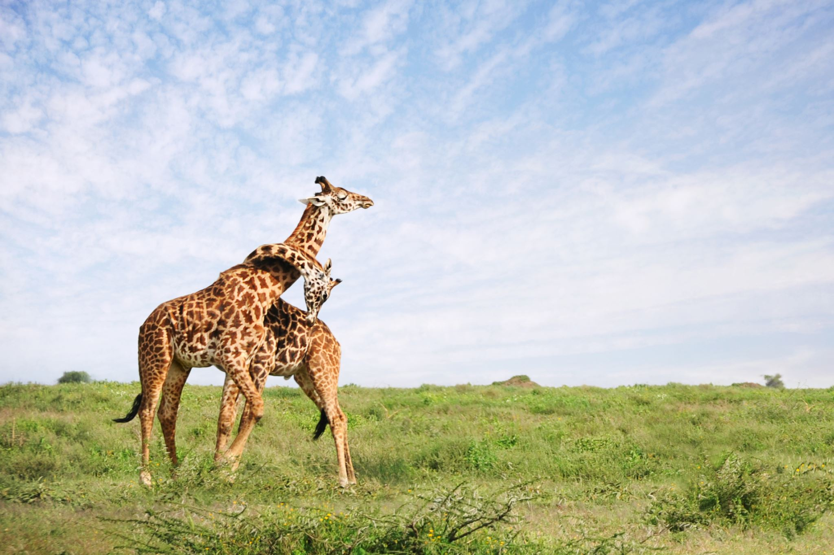
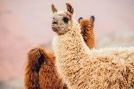
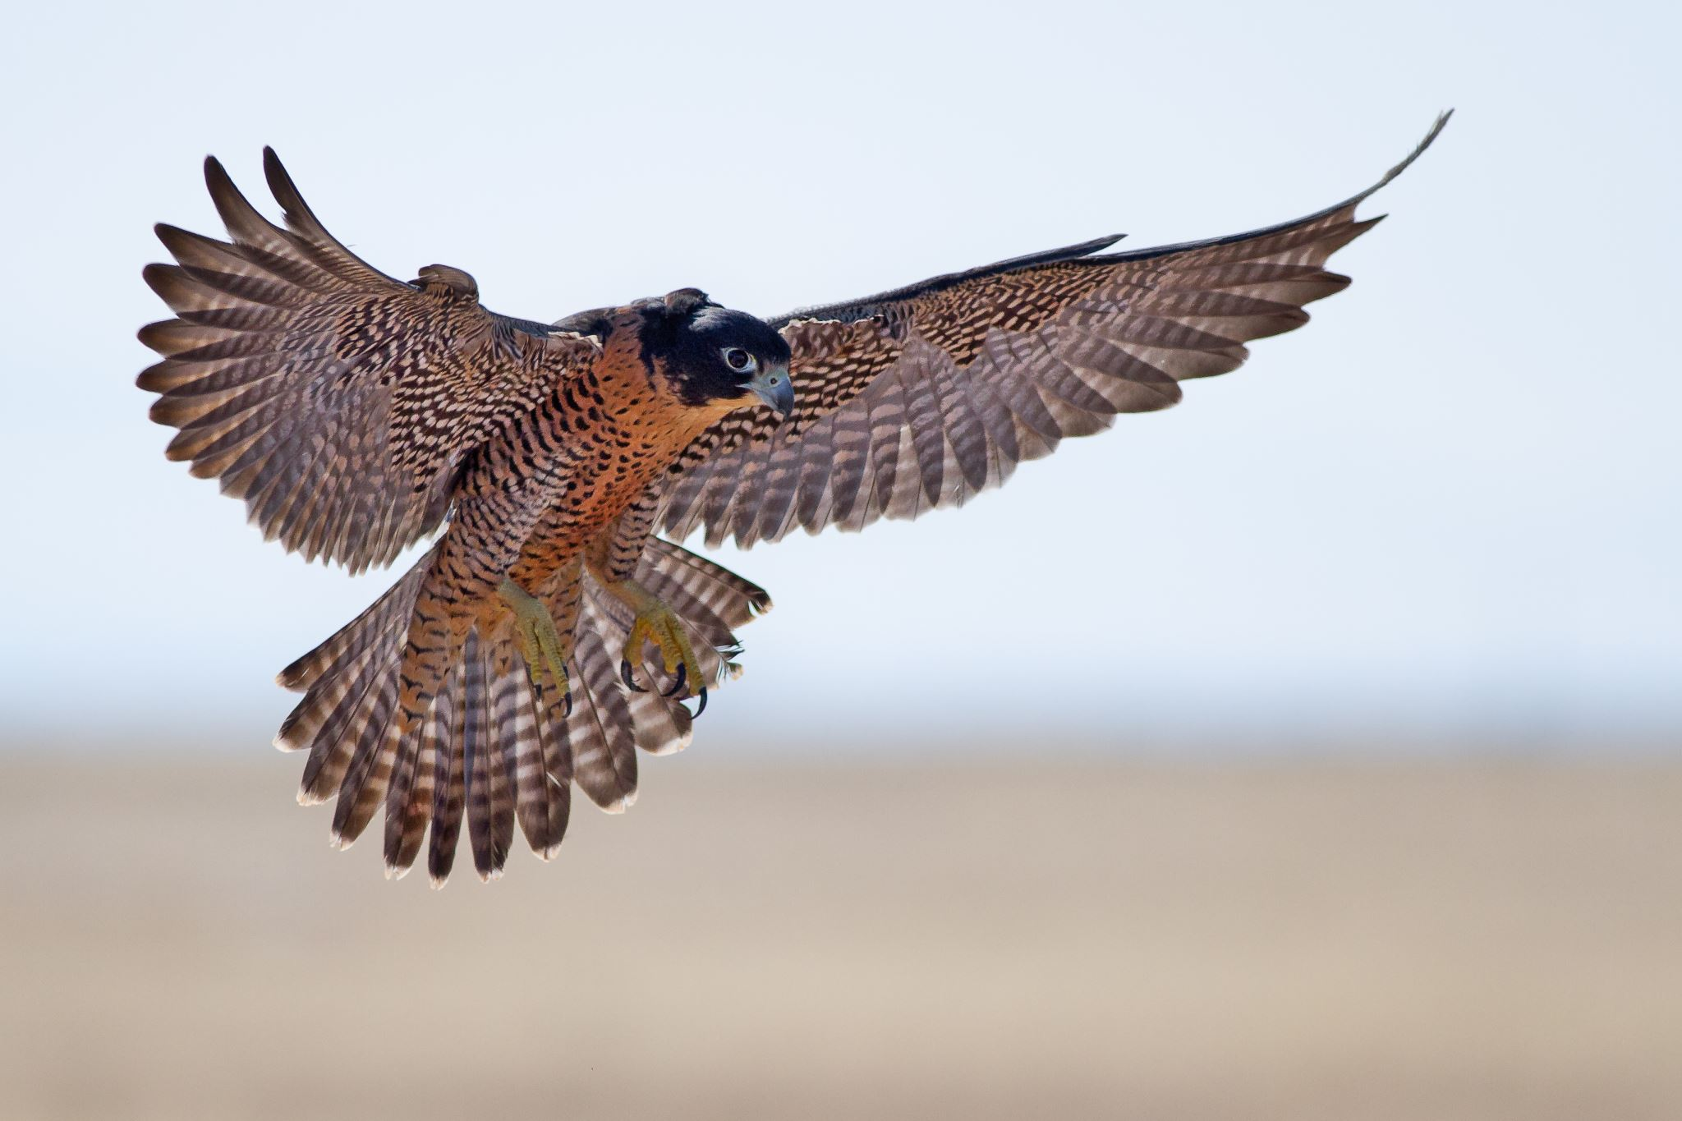
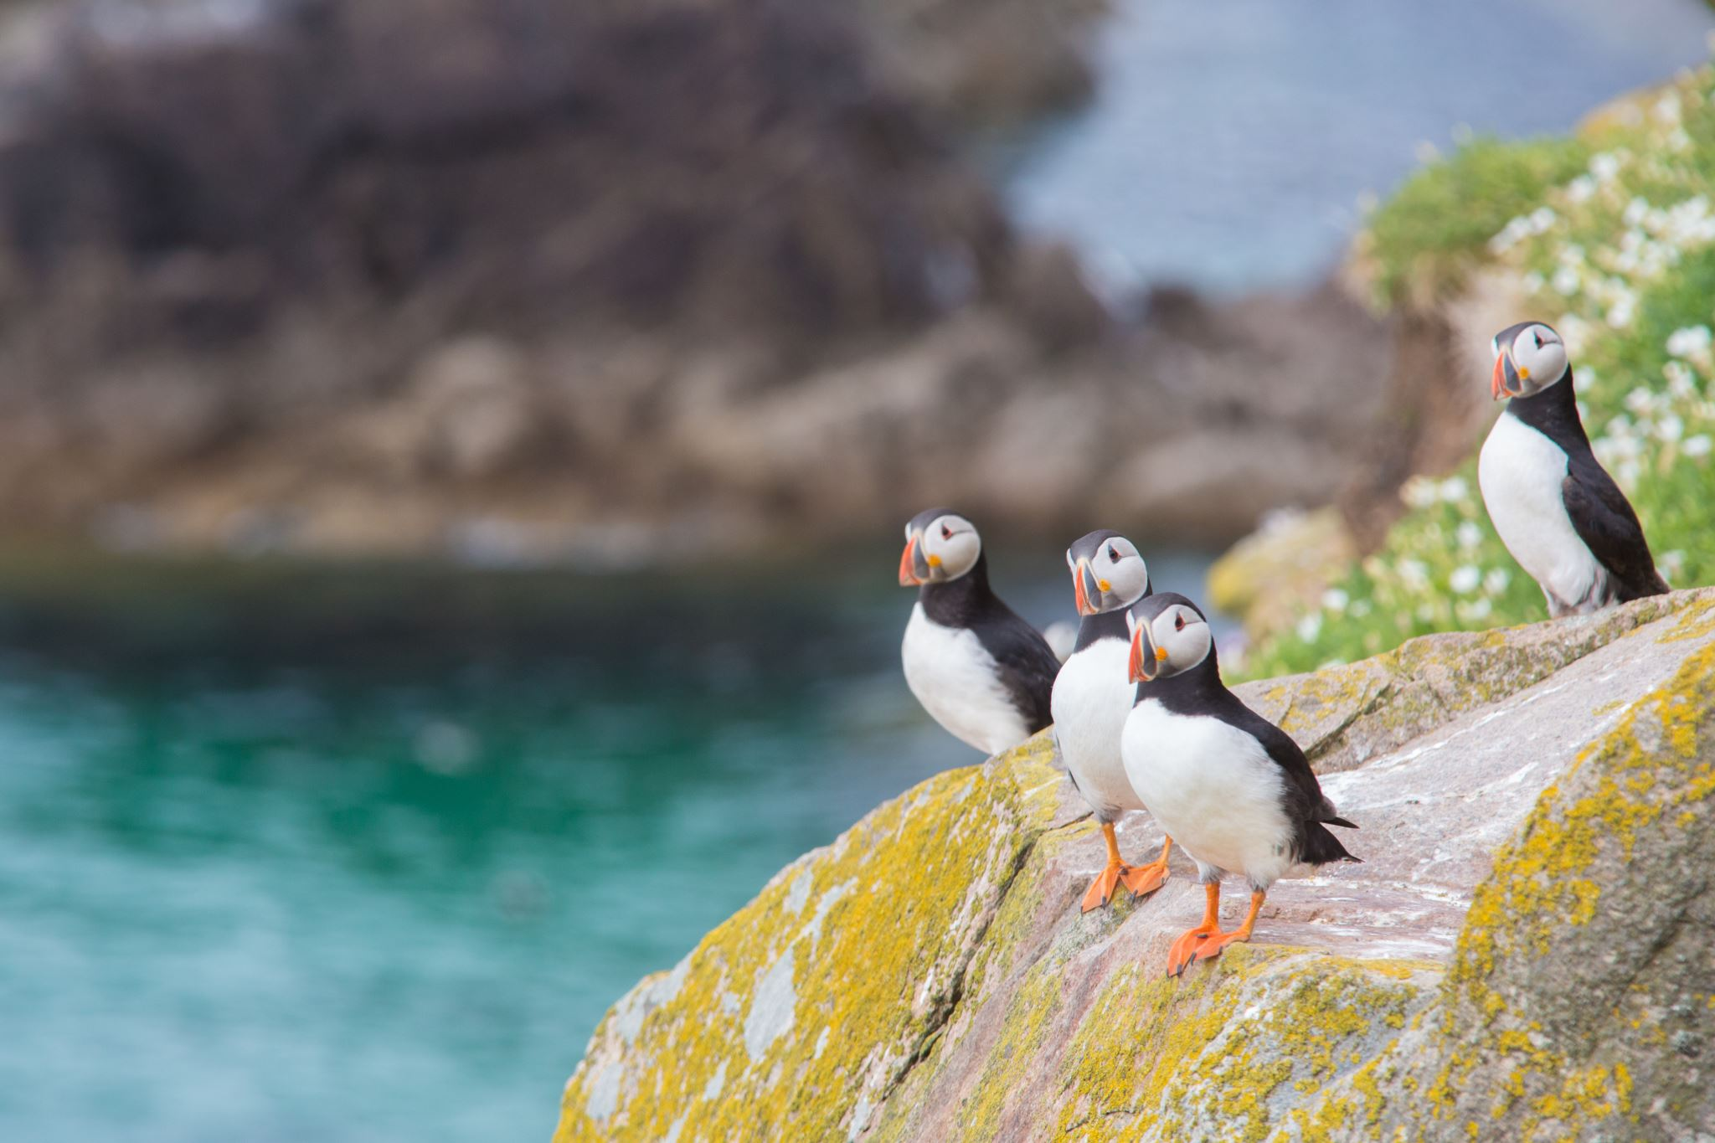
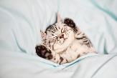
將單詞轉換為數字
大型
更大型的字典
長頸鹿
(.9, .9)
羊駝
(-.9, .1)
A (一個)
An (一個)
And (和)
At (對著)
Ate (吃)
Bark (吠叫)
Barked (吠叫)
Cat (貓)
Cats (貓)
Dog (狗)
Dogs (狗)
Eat (吃)
Eaten (吃)
A (一個)
An (一個)
And (和)
At (對著)
Ate (吃)
Bark (吠叫)
Barked (吠叫)
Cat (貓)
Cats (貓)
Dog (狗)
Dogs (狗)
Eat (吃)
Eaten (吃)
A (一個)
An (一個)
And (和)
At (對著)
Ate (吃)
Bark (吠叫)
Barked (吠叫)
Cat (貓)
Cats (貓)
Dog (狗)
Dogs (狗)
Eat (吃)
Eaten (吃)
A (一個)
An (一個)
And (和)
At (對著)
Ate (吃)
Bark (吠叫)
Barked (吠叫)
Cat (貓)
Cats (貓)
Dog (狗)
Dogs (狗)
Eat (吃)
Eaten (吃)
A (一個)
An (一個)
And (和)
At (對著)
Ate (吃)
Bark (吠叫)
Barked (吠叫)
Cat (貓)
Cats (貓)
Dog (狗)
Dogs (狗)
Eat (吃)
Eaten (吃)
A (一個)
An (一個)
And (和)
At (對著)
Ate (吃)
Bark (吠叫)
Barked (吠叫)
Cat (貓)
Cats (貓)
Dog (狗)
Dogs (狗)
Eat (吃)
Eaten (吃)
…
…
…
…
家畜
野生
隼
(.15, -.4)
小貓
(-.75, -.8)
海鹦
(.85, -.65)
小型
Notes:
如果我們使用的是小型字典便能成功運作，但如果我們有數百萬個單詞，會發生什麼事？我們會因此擁有數百萬個權重！處理這種情況的一個技巧就是使用嵌入。假設我們有一個動物字典，而我們想用兩個數字來代表動物。我們可能會用兩種方法來描述這些動物，例如，牠們家畜/野生的程度和體型大/小。我們會將 - 1 分配給在家畜/野生尺度上完全屬於家畜的動物，並將 + 1 分配給在家畜/野生尺度上完全屬於野生的動物。
這叫做嵌入，因為我們會運用更高的維度 (所有動物都為類別)，並將動物對應到較小的維度空間。我們在這裡使用兩個描述符，所以這是一種二維嵌入。如果我們使用三個描述符，例如家畜/野生、體型大/小和獵物/掠食者，便會是一種三維嵌入。
以前，有一群語言學家曾試圖將值分配給單詞描述符來進行此練習。現在，我們可以使用神經網路。

Slide 13
將單詞轉換為數字
輸入
技術上的嵌入
輸出
字典
A (一個)
A (一個)
An (一個)
An (一個)
And (和)
And (和)
At (對著)
At (對著)
A (一個)
An (一個)
And (和)
At (對著)
Ate (吃)
Bark (吠叫)
Barked (吠叫)
Cat (貓)
Cats (貓)
Dog (狗)
Dogs (狗)
Eat (吃)
Ate (吃)
Ate (吃)
Bark (吠叫)
Bark (吠叫)
Barked (吠叫)
Barked (吠叫)
Cat (貓)
Cat (貓)
Cats (貓)
Cats (貓)
Dog (狗)
Dog (狗)
Dogs (狗)
Dogs (狗)
Eat (吃)
Eat (吃)
Notes:
當我們在神經網路中從較高維度的空間移到較低維度的空間時，就是技術上的嵌入。換句話說，只要我們從較多神經元移到較少神經元，就是在建立嵌入。較低維度中的神經元數量便是嵌入大小。
最近人們常會使用遷移學習進行單詞嵌入。這和最近的研究結果一致。在今天的實驗中，我們將建立自己的模型以瞭解其運作方式。

Slide 14
遞歸神經網路
Notes:
很好，現在我們知道要如何將單詞對應數字了。不過，如果我們要預測句子中的下一個單詞，我們需要有個方法可以擷取句子中使用的前幾個單詞。

Slide 15
遞歸神經網路
「Cats say ___.
(貓說 ___。)」
字典
「Dogs say ___.
(狗說 ___。)」
Cats (貓)
Dogs (狗)
Meow (喵)
Say (說)
Woof (汪)
Notes:
我們在這裡試著預測這些句子的第三個單詞，但這些句子的第一個單詞會對預測結果造成重大影響。

Slide 16
遞歸神經網路
「Cats say ___.
(貓說 ___。)」
字典
Cats (貓)
「Dogs say ___.
(狗說 ___。)」
Dogs (狗)
Cats (貓)
Meow (喵)
Cats (貓)
Dogs (狗)
Meow (喵)
Say (說)
Woof (汪)
Dogs (狗)
Say (說)
RNN
Woof (汪)
Meow (喵)
Say (說)
輸出
嵌入
Woof (汪)
輸入
Notes:
為了將第一個單詞保留在記憶體中，我們要建立遞歸神經網路，又名 RNN。看到實際使用狀況會更容易理解，所以讓我們來透過貓的範例進行逐步介紹。

Slide 17
遞歸神經網路
0
「Cats say ___.
(貓說 ___。)」
字典
0
0%
0
「Dogs say ___.
(狗說 ___。)」
0%
50%
Cats (貓)
Dogs (狗)
Meow (喵)
Say (說)
Woof (汪)
1
50%
0
RNN
0%
0
0
輸出
嵌入
0
輸入
Notes:
讓我們先從貓的預測開始。我們會將 1 輸入到對應 cat (貓) 的神經元中，接著就像之前一樣，我們會得到下一個單詞的預測結果。

Slide 18
遞歸神經網路
0
「Cats say ___.
(貓說 ___。)」
字典
0
.1
-.5
.6
0%
0
「Dogs say ___.
(狗說 ___。)」
0%
50%
Cats (貓)
Dogs (狗)
Meow (喵)
Say (說)
Woof (汪)
1
50%
0
RNN
0%
0
0
輸出
嵌入
0
輸入
Notes:
當我們執行此操作時，遞歸神經網路層的神經元會像一般神經元一樣輸出數字。

Slide 19
遞歸神經網路
0
「Cats say ___. (貓說 ___。)」
字典
0
「Dogs say ___. (狗說 ___。)」
0
.1
-.5
.6
1
Cats (貓)
Dogs (狗)
Meow (喵)
Say (說)
Woof (汪)
0
RNN
0
0
輸出
嵌入
0
輸入
Notes:
當我們輸入句子的下一個單詞時，會再次使用相同的輸出結果。一般來說，我們的網路會學習到本句開頭的「Cats (貓)」有特定含義，與本句子的其他部分不同。

Slide 20
遞歸神經網路
.1
「Cats say ___.
(貓說 ___。)」
字典
-.5
.6
「Dogs say ___.
(狗說 ___。)」
0
Cats (貓)
Dogs (狗)
Meow (喵)
Say (說)
Woof (汪)
0
RNN
0
1
輸出
嵌入
0
輸入
Notes:
我們會再次將我們的網路重新用在下一個單詞「say (說)」。當我們將它和「cats (貓)」的編碼結合在一起......

Slide 21
遞歸神經網路
.1
「Cats say ___.
(貓說 ___。)」
字典
-.5
-.3
.2
.5
0%
「Dogs say ___.
(狗說 ___。)」
.6
0%
0
100%
Cats (貓)
Dogs (狗)
Meow (喵)
Say (說)
Woof (汪)
0%
0
RNN
0%
0
1
輸出
嵌入
0
輸入
Notes:
我們就會在遞歸神經網路中獲得新的編碼，以及句子中下一個單詞的全新預測結果。

Slide 22
遞歸神經網路
輸入
輸入
遞迴類神經網路 RNN
長短期記憶 LSTM
輸出
輸出
Notes:
在實驗中，我們將使用遞歸神經網路演變而成的模型，稱為長短期記憶單元或 LSTM。其不同之處在於長短期記憶有自己的一套神經元作為其記憶體。目的是要引起關注。如果在長短期記憶輸入長文字段落，模型在記住文字的關鍵元素方面，會表現得比較好。
如果你有興趣瞭解更多有關數學原理的資訊，請觀看這部優秀的動畫，其中含有詳細的介紹：https://www.youtube.com/watch?v=8HyCNIVRbSU (英文)

Slide 23
其他架構
Notes:
我們快要接近課程的尾聲了，因此在結束之前，讓我們先來看看如何進一步運用新技術。

Slide 24
自動編碼器
輸入
輸出
Notes:
掌握內嵌技術之後，就可以將自動編碼器作為下一步，因為這兩者具有高度相關性。 與內嵌一樣，自動編碼器的其中一個目的就是取得更高維度的資料，並且能夠在較低維度的空間中表示。以下是我們的策略：我們會製作模型的鏡像影像，但具有較少的中間神經元。接著，我們會在訓練時將輸入作為輸出使用。
如同在上面的範例中，我們擷取了一個扁平化的影像，並且會訓練此模型輸出與輸入內容相同的扁平化影像。

Slide 25

自動編碼器
輸入
輸出
Notes:
如果我們會得到和輸入內容相同的結果，我們為什麼要執行這個複雜的流程呢？神奇的事情要發生了。訓練模型後，我們會直接從中間切開......

Slide 26
自動編碼器
-.3
-.3
.6
.6
編碼器
解碼器
Notes:
就會獲得一個編碼器和解碼器。這個模型有很多種很棒的用途。如果模型準確，我們只用幾個數字就可以儲存大量的資料，而且如果我們需要原始資料格式，也可以復原原始資料。
此模型的另一種用途是偵測異常狀況，在安全性、故障偵測和醫學方面都很有用。如果我們以大量資料訓練準確的自動編碼器，但有一些資料點的輸出與輸入明顯不同，那麼我們可能要將其視為需要特別關注的異常狀況。

Slide 27


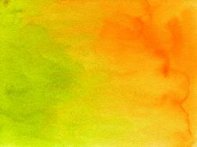


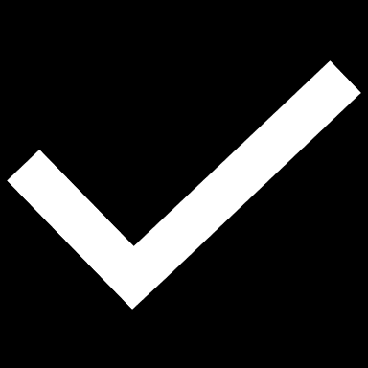
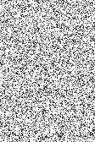
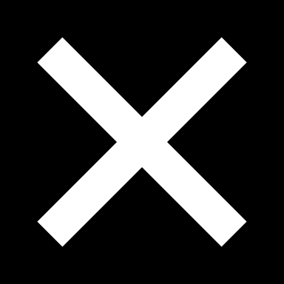




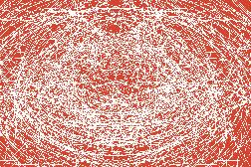
生成對抗網路 (GAN)
預測
真實影像
鑑別器
真
假
生成器
雜訊
虛假影像
Notes:
接下來是生成對抗網路，又簡稱為 GAN。
這是個有趣的技術，會有兩種模型。一種稱為產生器，另一種稱為鑑別器。簡單來說，兩種模型會相互對抗，因此叫做「對抗」網路。
讓我們先介紹鑑別器。鑑別器的目標是判斷輸入內容是否真實。假設我們想要製作一種模型，判斷出一幅畫是否是偽造的。我們拜訪了當地的美術館，館方提供我們許多真畫的影像。鑑別器的運作方式與我們今天較早的時候製作的模型相同：我們會輸入一張影像，鑑別器會傳回影像是否為真的預測結果。
不過，我們沒有很多藝術贗品。我們是好人，不會常常去黑市，因此我們需要有一種製作贗品的方法，讓鑑別器可以用於和真跡進行比較。這時候就會用到我們的另一個網路，也就是產生器。產生器會學習如何擷取隨機像素或「雜訊」，並將雜訊轉換成藝術贗品。產生器是透過欺騙鑑別器的能力優劣來學習。有充分的資料和訓練時間，這些假貨也可以製作得非常好，甚至能騙過人眼！

Slide 28
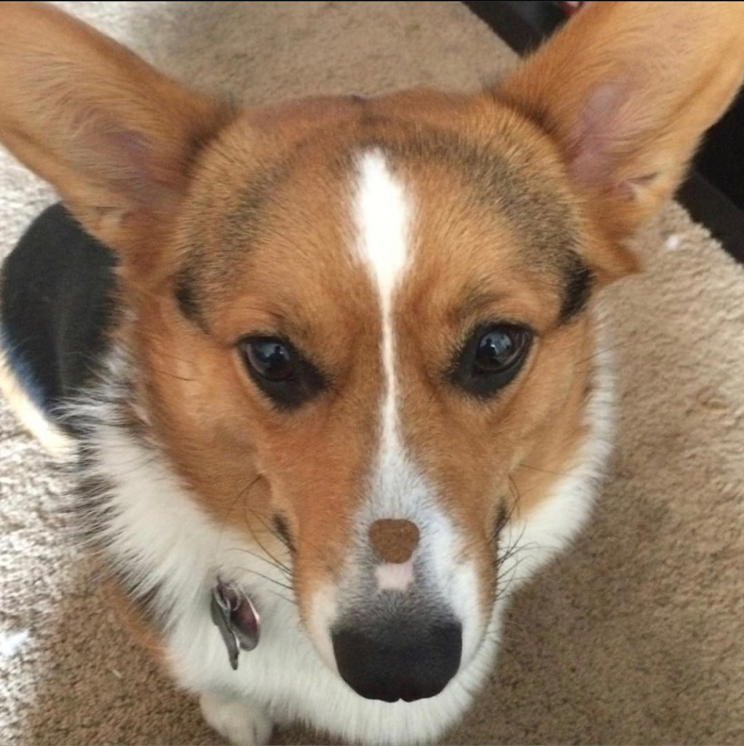


強化學習
主體
環境
Notes:
我們要討論的最後一個架構是強化學習。這比較不算是架構，而是一種能更聰明地使用我們今天學習製作的機器學習模型的方式。強化學習是源自於心理學中稱為延遲獎勵的概念：意思是我們為了稍後得到更好的獎勵而延後現在的獎勵。
左邊有一張我姊姊養的柯基犬的照片，牠正試著努力忍住不吃放在牠鼻子上的點心。如果你家裡有寵物，可能就會知道要教會寵物時間延遲的概念是非常困難的。但這是人類極其擅長的事。
在強化學習中，有兩種系統在執行：有試圖學習技能的主體 (或稱智慧)，以及主體需要做出反應的環境。使用強化學習的人有資料科學家，也有遊戲設計師。我們的神經網路會在主體中預測如何利用環境相關資訊，做出最適合的動作。環境可能會根據主題的動作發生改變，這就是需要遊戲設計師的原因。設計能反映真實世界狀況的環境，是一件相當困難的事。
主體中的神經網路只是我們建立主體的過程中所需的一部分。我們也需要給予主體記憶體，讓它能從過去的動作中學習，也要賦予其好奇心，讓它願意在學習過程中嘗試更多的新事物。
還記得我們在本課程剛開始時，曾談過人類學習的方式與人工智慧學習的方式有什麼不同嗎？其中大多的見解都來自強化學習。此領域在機器人和金融的應用中已經十分著名，但這也是一個很好的課題，能夠更清楚地瞭解人類的學習方式。這項技術需要花費時間和耐心才能學習新的技能，而且對於有點無所畏懼，又願意在犯錯中學習的人來說，也能更輕鬆地掌握主題。強化學習說明了我們的失敗與成功一樣，都是強大的教學工具。因此，我們真心地祝賀你今天在課程中學到了強化學習。如果對你來說很簡單，那很棒！但如果你覺得很難，也沒關係。接受挑戰，就會有更大的學習空間。

Slide 29
後續步驟
Notes:
下個實驗是最後一個實驗，因此，如果你有興趣，我們想要分享如何建立與我們在課堂中使用的相同編碼環境，讓你可以應用於自己的專案。

Slide 30
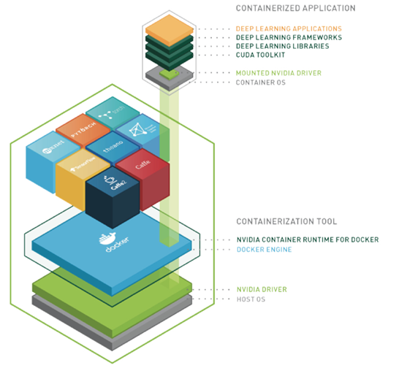
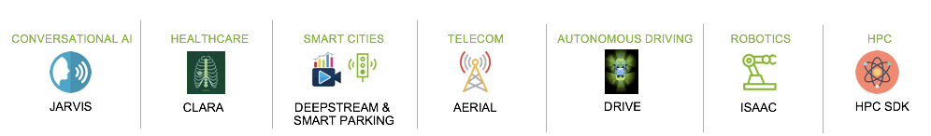
透過 NGC 容器達到可攜性
NGC 深度學習容器
廣泛
多種工作負載和特定產業的使用案例
最佳化
每月更新的深度學習容器
搭載最新功能與優異效能
安全性及可靠性
掃描漏洞並加密
在工作站、伺服器和雲端執行個體上測試
可擴充
支援多 GPU 和多節點的系統
專為企業和高效能運算而設計
支援 Docker、Singularity 和其他執行階段
隨處皆可執行
裸機、虛擬機器、Kubernetes
x86、ARM、POWER
多雲端、本機、混合式、邊緣端
Riva
深入瞭解 NGC 容器
Notes:
Docker 是個很實用的工具，可整合軟體堆疊，在其他機器上使用。這些套件稱為容器。它們與虛擬機器非常類似，但不同之處在於容器使用的是主機的作業系統和硬體，而不是使用模擬硬體。
NGC 是一款線上平台，可託管供免費下載的容器和其他人工智慧資源。

Slide 31
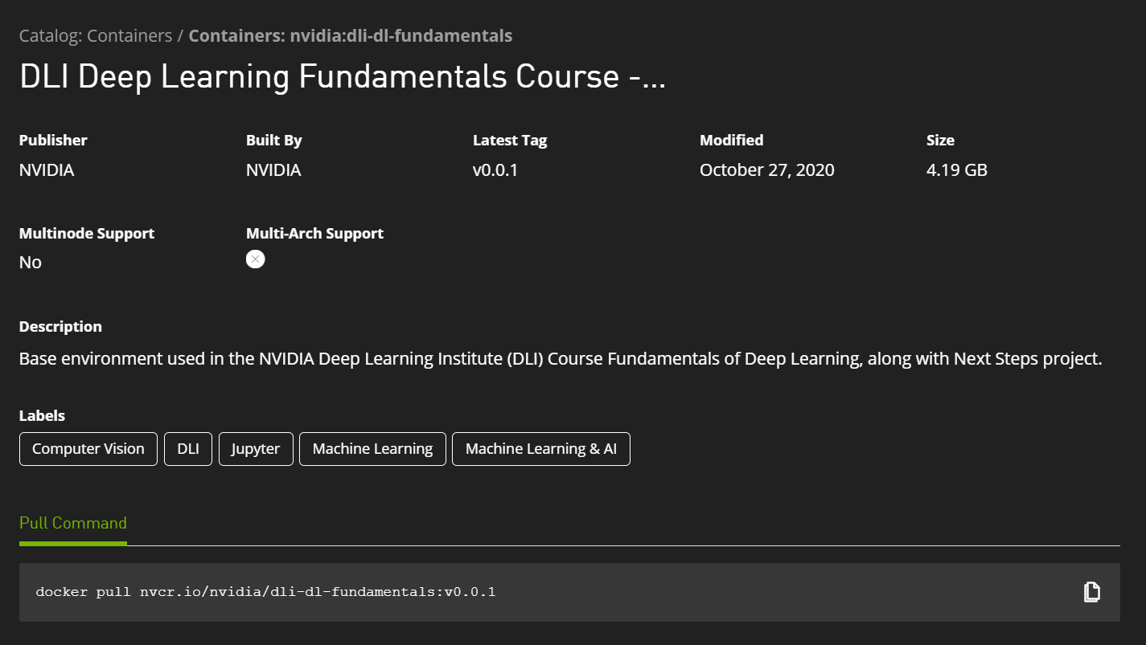
此課程的後續步驟
步驟 1
安裝 Docker
https://www.docker.com/ (英文)
步驟 2
造訪 NGC 目錄
https://ngc.nvidia.com/catalog/containers/nvidia:dli-dl-fundamentals (英文)
步驟 3
取得容器並執行
造訪 localhost:8888 以查看提供後續步驟專案的 JupyterLab 環境
Notes:
如果你知道如何使用 Docker，並擁有支援 CUDA 10.0、10.1 或 10.2 的機器，就可以輕鬆地為此課程重新建立環境。我們不會介紹 Docker 的安裝方式，因為每個人的機器安裝方式都會不同。一旦安裝好 Docker，就能夠輕鬆上手。「docker run」將執行容器，如果容器有外露式連接埠，便可以透過命令列和瀏覽器取得容器的內容。
在 DLI (深度學習機構) 中，我們為 Docker 容器中的課程準備了進一步說明的教材。容器建立的 JupyterLab 環境與我們在課堂中使用的環境相同，所以你可以在自己的本機上進行安裝。請參閱上方連結，瞭解關於設定此容器及執行方式的詳細說明。

Slide 32
最後的重點
Notes:
在結束課程之前，讓我們快速地進行一次思想實驗，以便更深入瞭解電腦智慧。

Slide 33

複製火箭科學
Notes:
假設有一個人被鎖在房間中，人們將與火箭科學相關的方程式從門縫下滑進房間給他。房間內的人完全不瞭解火箭科學，但根據紙張上的符號，他會得到一系列指示。被鎖住的人遵循指示，並將解決方案寫在一張紙上，從門縫下傳回。被鎖住的人就像電腦一樣，遵循一系列指示來輸出結果，而房間外的人沒有比較聰明，都相信被鎖住的人是火箭科學家。
我的問題是，在什麼時間點會從模仿變成真正的理解？當人類第一次學習數學運算時，是透過複製來學習，就像是記住時程表。我們可以花一整天爭論界線在哪裡，但重點是：
人工智慧中最大的突破，是由不僅瞭解電腦還能以數學方法表達人類思考方式的人們所達成。看看你是否能以電腦可解讀的方式定義「理解」，就能協助電腦從模仿變成真正的理解。
https://plato.stanford.edu/entries/chinese-room/ (英文)

Slide 34
讓我們開始吧！
Notes:
課程暫時就到這邊結束了。感謝你的參與。
好，最後一個實驗！祝你好運！

